Slide 1
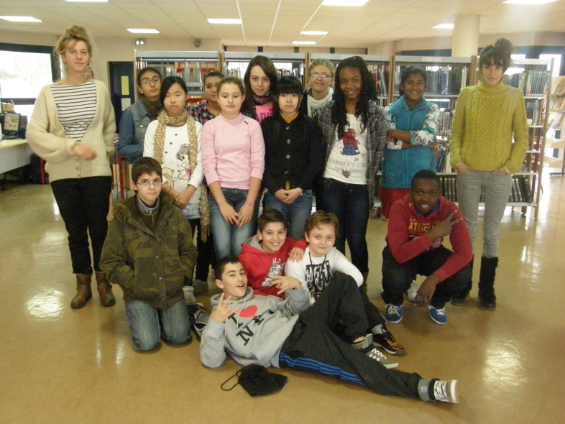
CLEA ET LES PLASTICIENNES
Sur un temps de 4 heures, avec les plasticiennes nous avons travaillé afin de créer des masques en 3D sur le thème d’Ulysse.

Slide 2
LES SIRENES
Ceci représente les ailes des sirènes, on les reconnait à leurs écailles créées par des élèves de CLEA:
Nina et Léa

Slide 3
LES SIRENES(2)
Ceci représente, le chant des sirènes .Comme on peut le voir sur cette photo , ce masque a été créée par:
Maryline

Slide 4
LES SIRENES(3)
Ceci représente le visage des sirènes .Comme on peut le voir sur ce masque qui a été crée par:
Elisabeth

Slide 5
ULYSSE
Sur cette photo nous pouvons voir le personnage principal , Ulysse ,ce masque a été crée par:
Claudio

Slide 6
TELEMAQUE
Télémaque est le fils d’Ulysse qui est représenté par ce masque crée par:
Lucas

Slide 7
PENELOPE
Ici on peut voir Pénélope la femme d’Ulysse , représentée par ses cheveux, masque qui a été crée par:
Hossana

Slide 8
POSEIDON
Ici nous pouvons voir le masque de Poséidon , qui malheureusement n’a pas pu être terminé et qui a été crée par:
Bryan

Slide 9
ZEUS
Zeus est le Dieu des Dieux , il est le plus fort de tous et son pouvoir est la foudre , masque qui a été créé par :
Idriss

Slide 10
CYCLOPE
Le cyclope est très méchant c’est lui qui a enfermé Ulysse dans sa grotte puis il s’est fait crever l’œil par Ulysse , ce masque qui a été créé par:
Moustapha

Slide 11
CYCLOPE(2)
Le cyclope a un seul œil , a des moutons et quand ils sont bien garnis il les mange , ce masque a été créé par :
Ali

Slide 12
ATHENA
Athéna est la Déesse de la sagesse et de la guerre , elle aide Ulysse a retrouvé sa famille et sa ville, ce masque
a été créé par :
Jumana

Slide 13
EURYNOMEE
Eurynomée est une servante d’Ulysse et elle est respectueuse envers lui et ce masque a été créé par:
Soupriyaa

Slide 14
APHRODITE
Aphrodite est la déesse de l’amour, elle a participé à la réunion des dieux et ce masque a été créé par :
Patricia

Slide 15
ARTEMIS
Artemis est la déesse de la chasse et ce masque a été créé par :
Marie

Slide 16
FIN!! Cet exposé a été créé par les élèves de CLEA Claudio et Lucas

